Slide 1
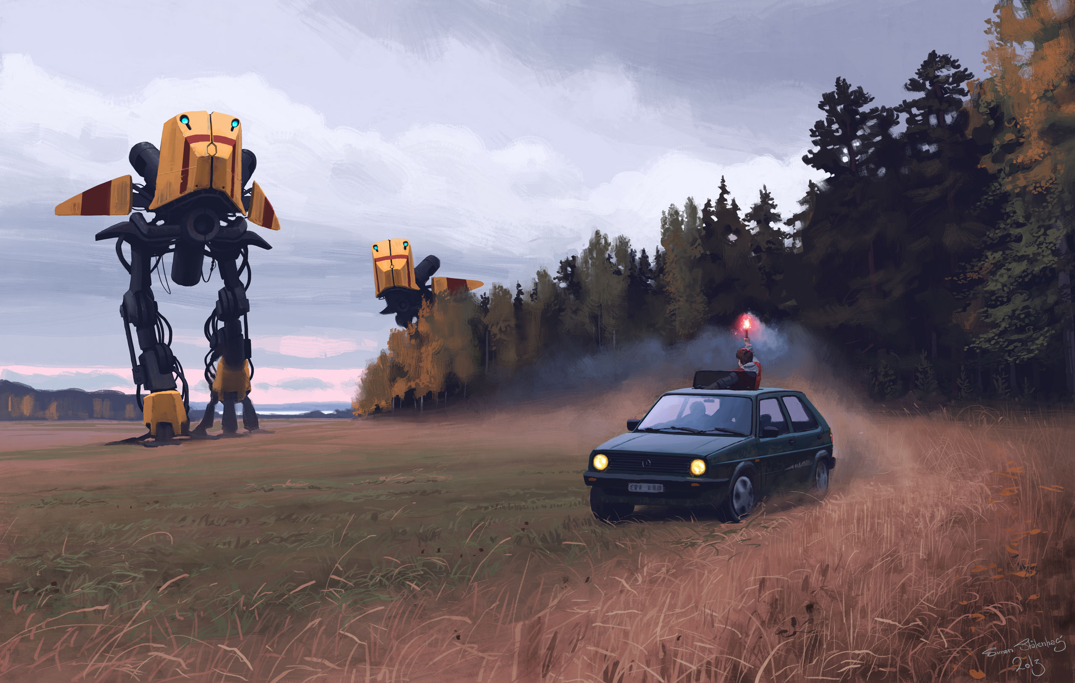
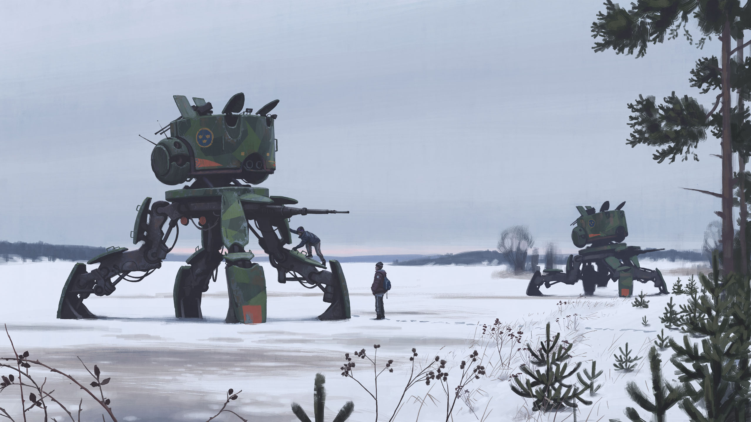
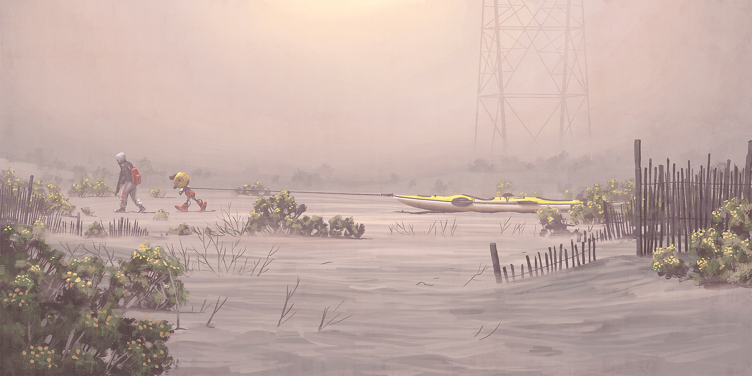
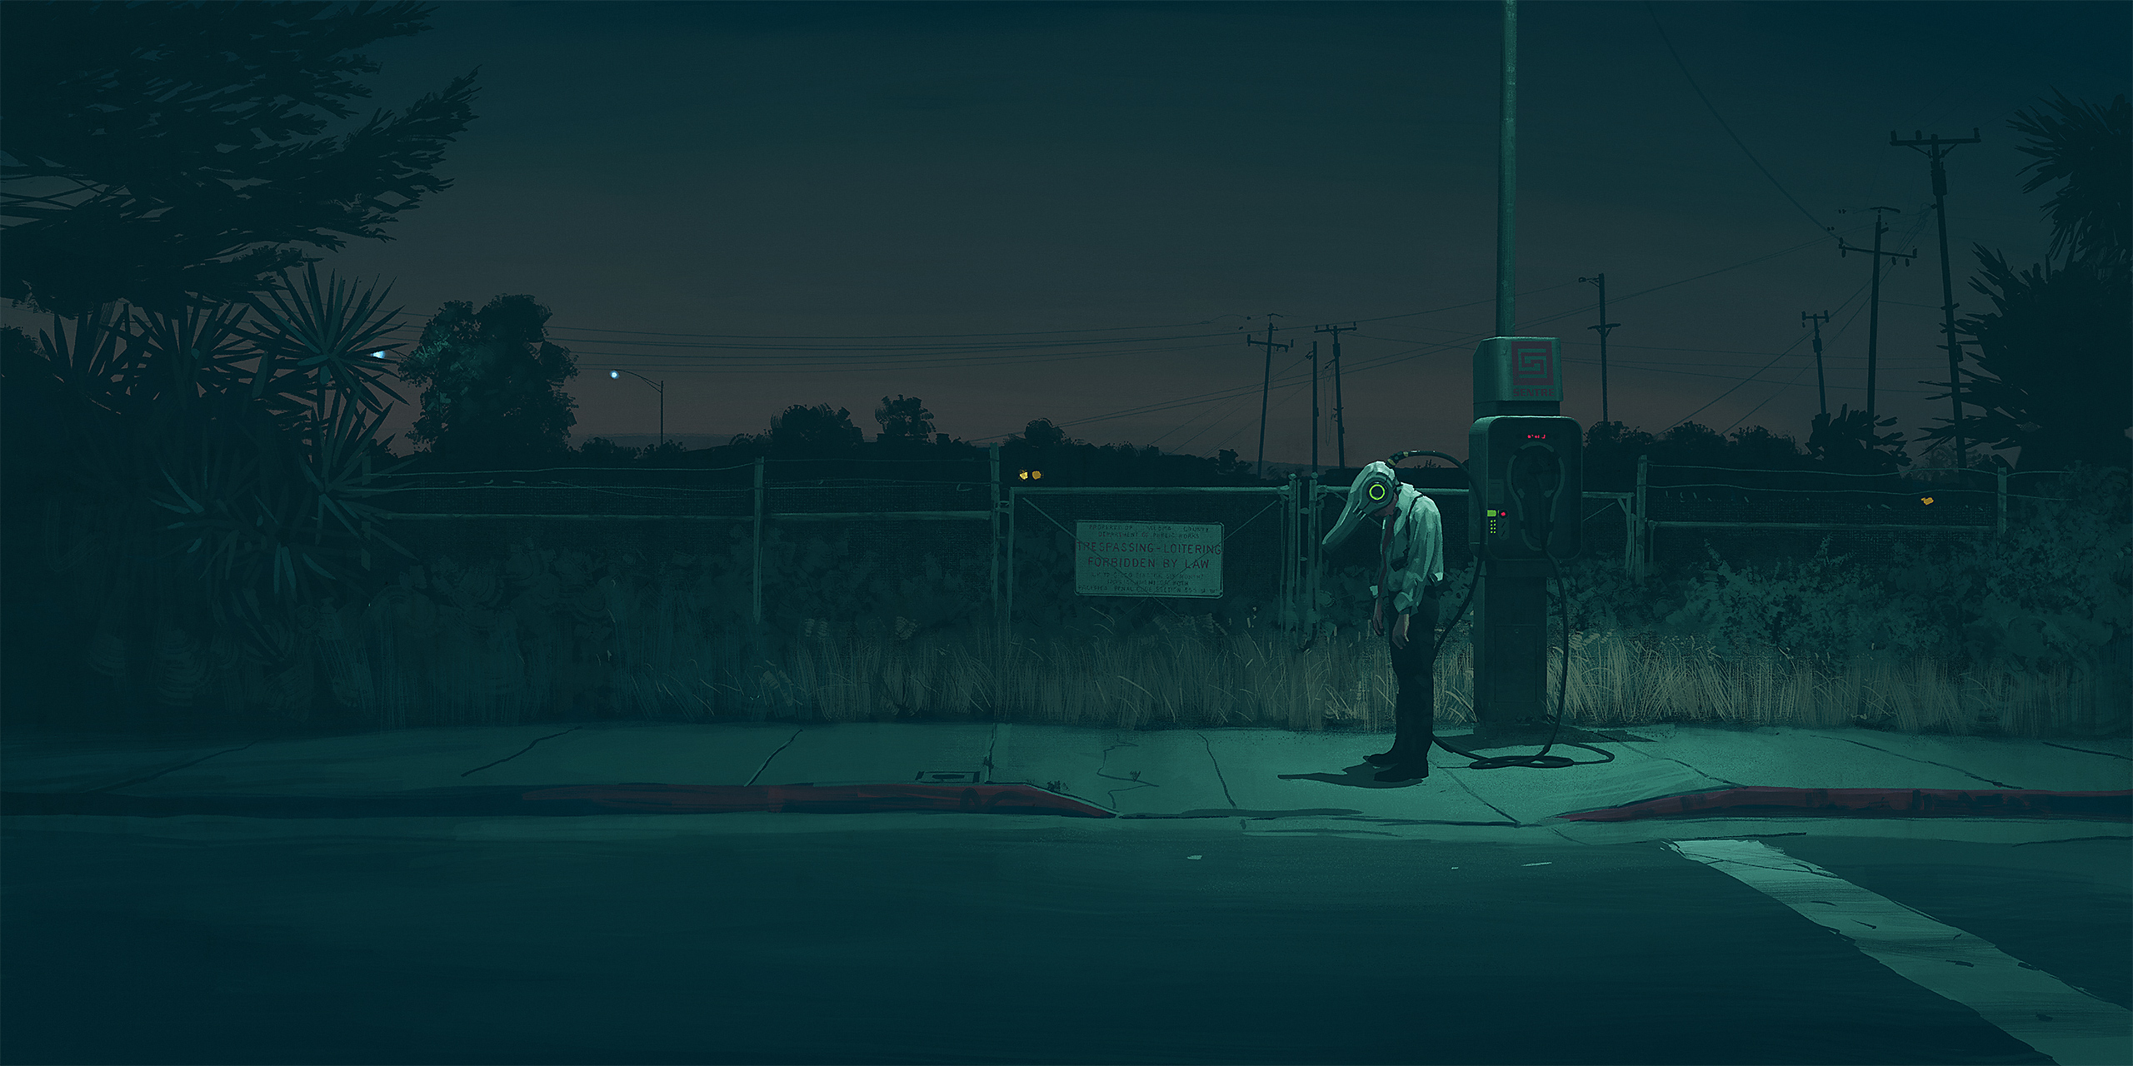
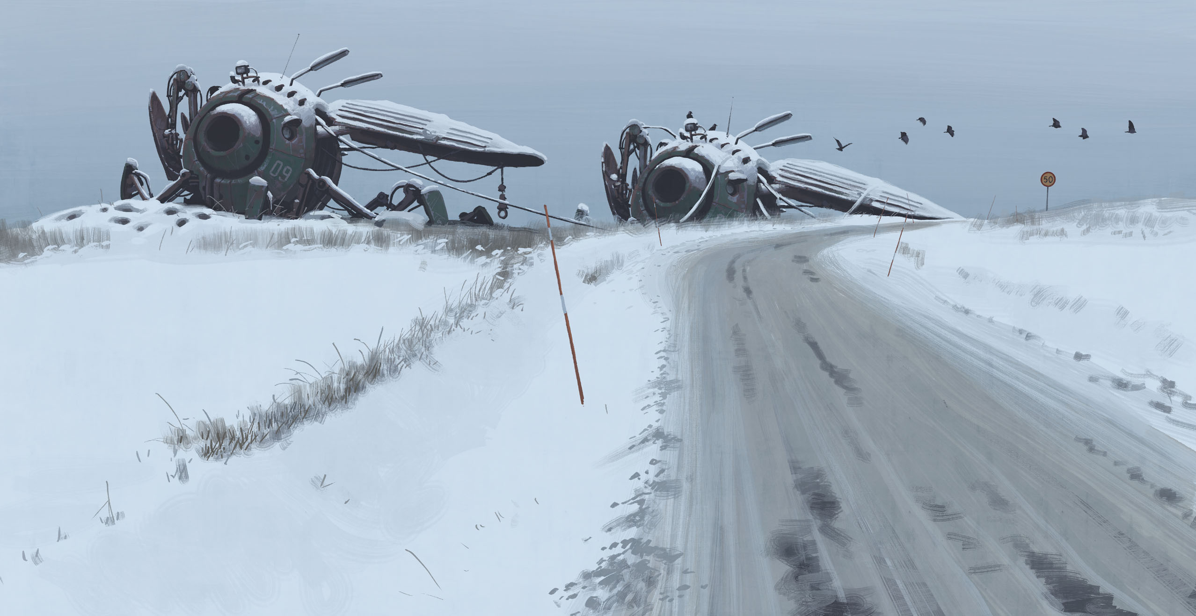
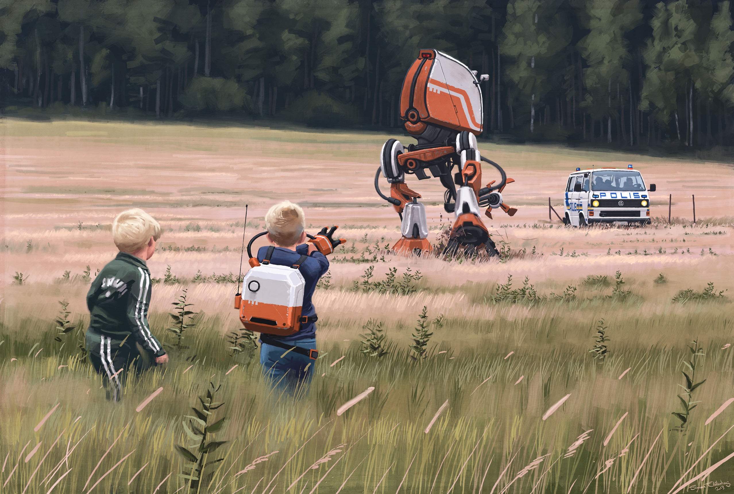
SIMON STÅLENHAG
Tales from the loop
Things from the flood
The electric state
Notes:
Hallo!
Ik ga jullie vandaag laten ervaren hoe kunst tentoongesteld zal worden in de toekomst!
Dit zijn kunstwerken van mijn favoriete kunstenaar Simon Stalenhag.
Het zijn retro-futuristische kuntswerken

Slide 2
SIMON STÅLENHAG
Tales from the loop
Notes:
Ik hou van zijn kunstwerken want ze tonen een zeer immersieve wereld die hij gemaakt heeft.

Slide 3
SIMON STÅLENHAG
Things from the flood
Notes:
Ik wil gewoon direct in de wereld stappen in de werelden die hij digitaal schildert.

Slide 4
SIMON STÅLENHAG
The electric state
Notes:
Dus gelukkig zijn werken zijn al eens tentoongesteld

Slide 5
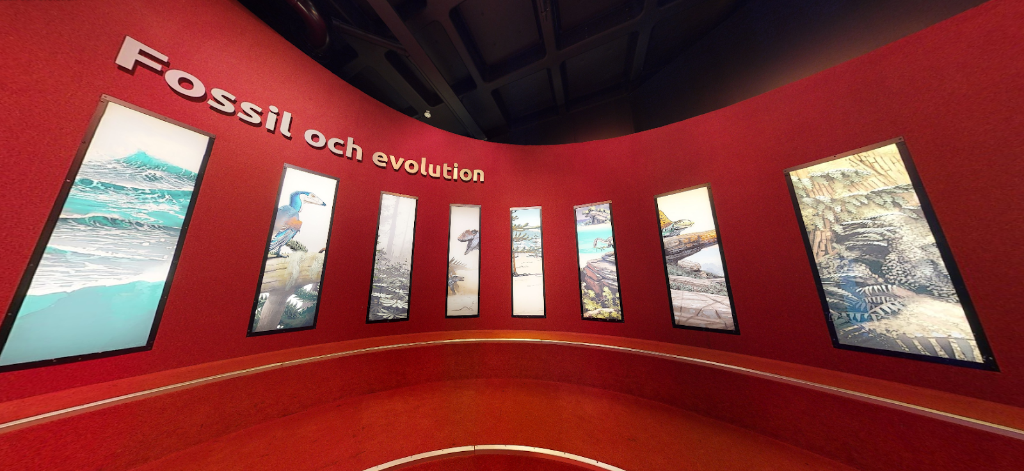
SIMON STÅLENHAG
Paleo-Art
Notes:
Maar toen ik keek naar hoe zijn werken daarvoor getoond werden was ik zeer teleurgesteld om te ontdekken dat zijn werken getoond werden op kleine panelen, waar geen enkel werk volledig wordt getoond, of zelf genoeg aandacht kan krijgen.
Al snel zocht ik naar een manier om zijn werk juist wel naar boven te trekken, en meer te tonen in de plaats van minder.

Slide 6
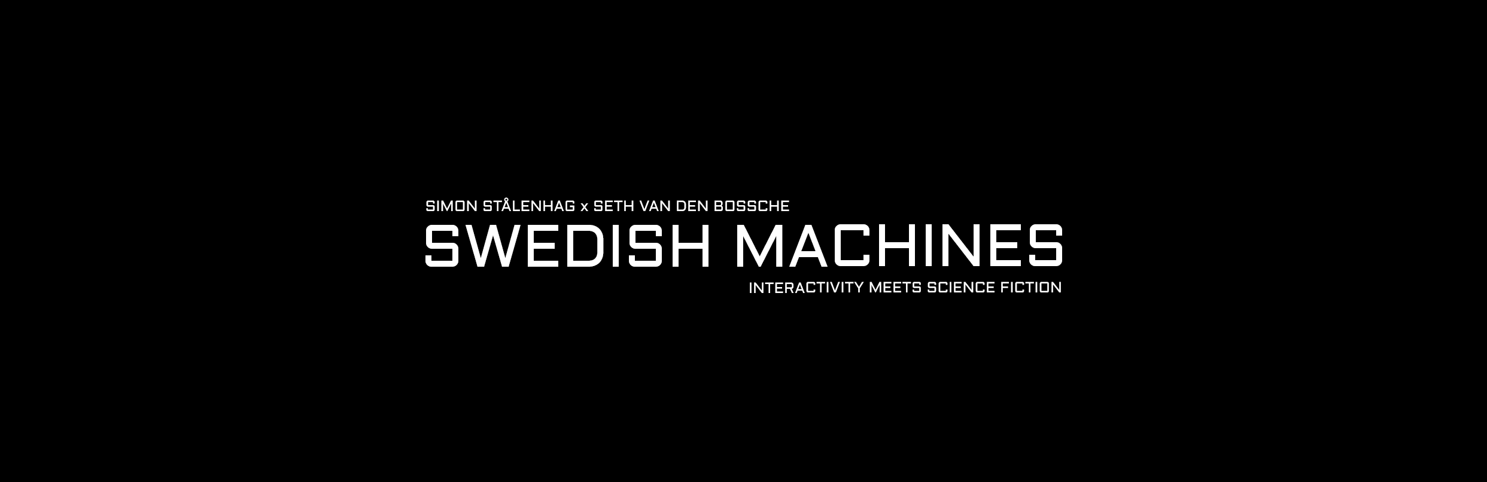
Notes:
Daarom heb ik een interactieve tentoonstelling gemaakt.
Ik zal jullie voorstellen aan “the hyper foundation”.
Hiervoor wou ik interactiviteit en statische science fiction kunstwerken met elkaar combineren.

Slide 7
SIMON STÅLENHAG X SETH VAN DEN BOSSCHE
Notes:
In deze opdracht zullen jullie een samenwerking zien tussen de kunstenaar Simon Stalenhag en ik, een studio digitaal student.

Slide 8
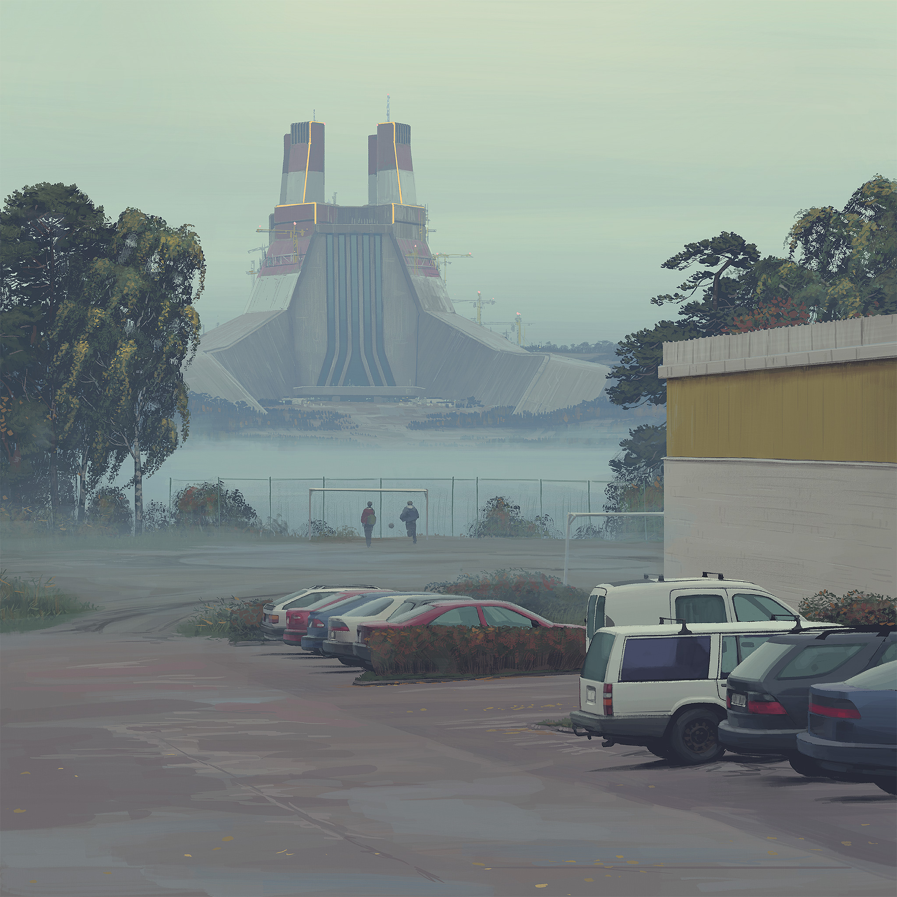
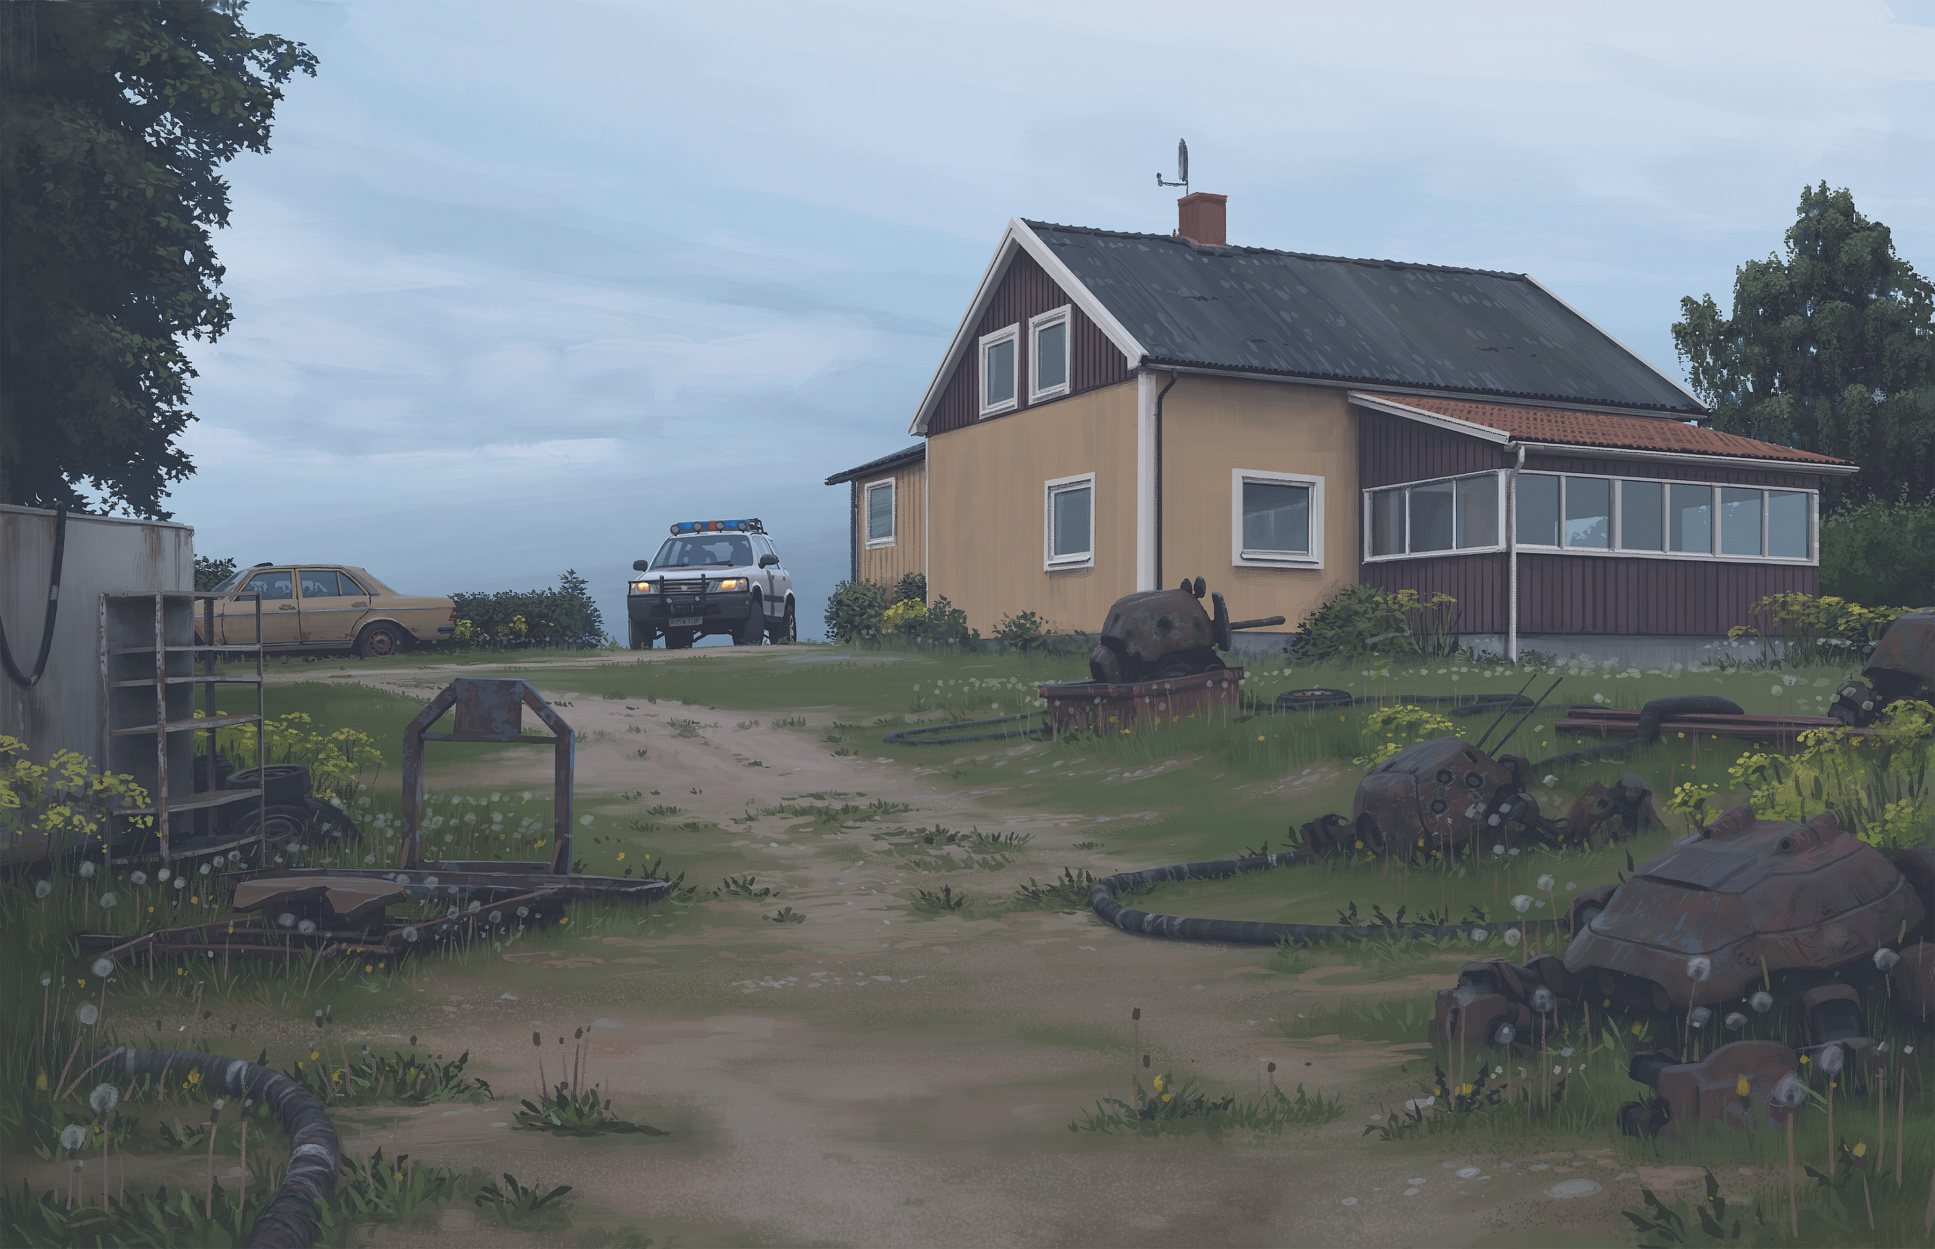
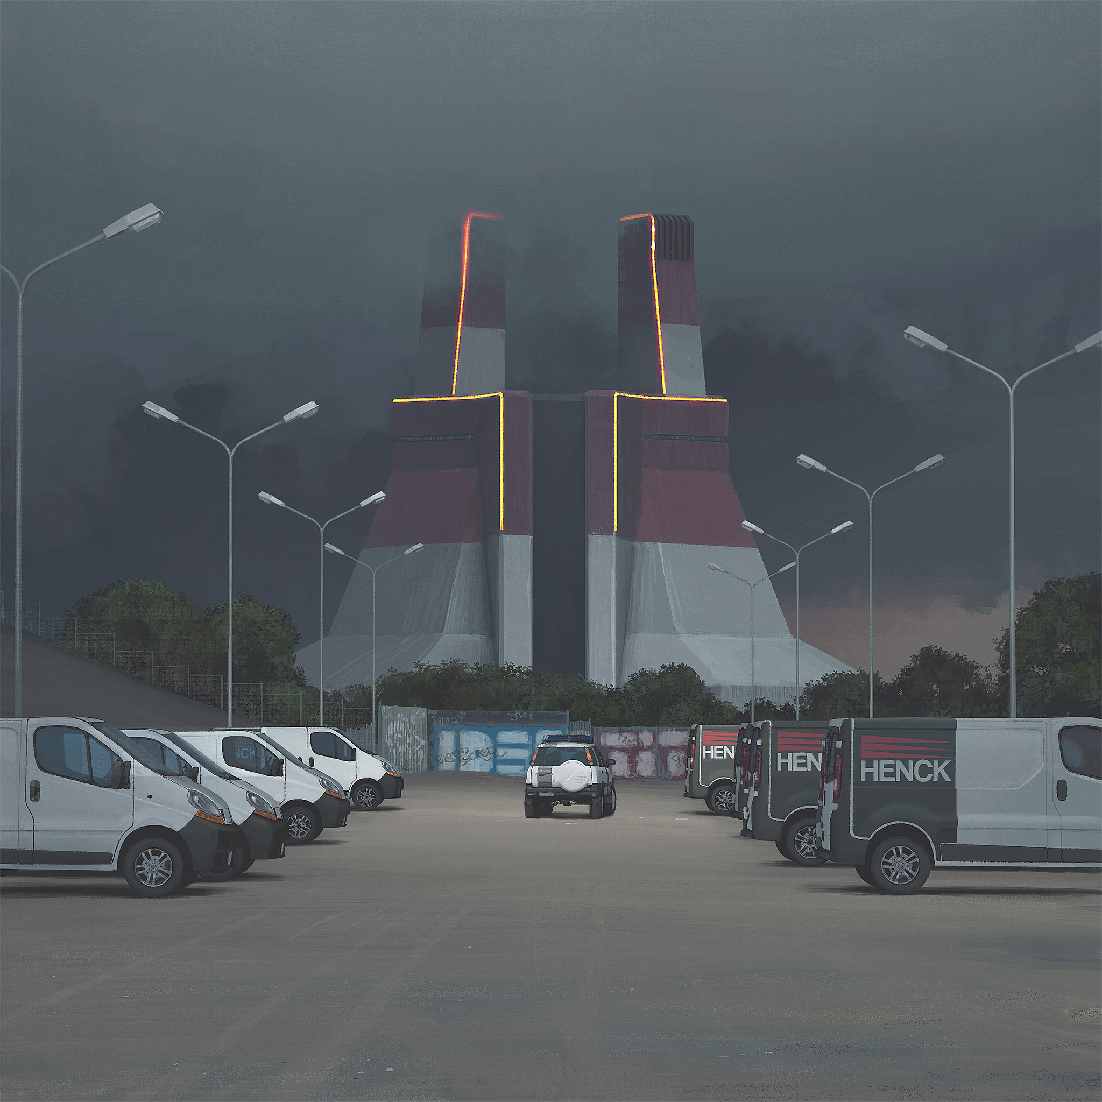
SWEDISH MACHINES
Notes:
Al snel wist ik dat ik iets wou doen met zijn retro-futuristische werken, en ik zag enorm veel potentieel en manieren om dit tentoon te stellen op een digitale manier.
Dus heb ik gekozen voor zijn nieuwste serie werken genaamd “Swedish Machines”
Swedish machines toont weer een retro-futuristische wereld, wat mijn favoriete werken zijn van de kunstenaar, en het was juist nieuw op het moment van de opdracht, en had dus nog geen gekende verhaallijn.
Het leek mij dus een geweldige kans om samen met de kunstenaar met de verhaallijn te spelen, en het deze keer te laten invullen door de gebruikers van de digitale exhibitie.

Slide 9
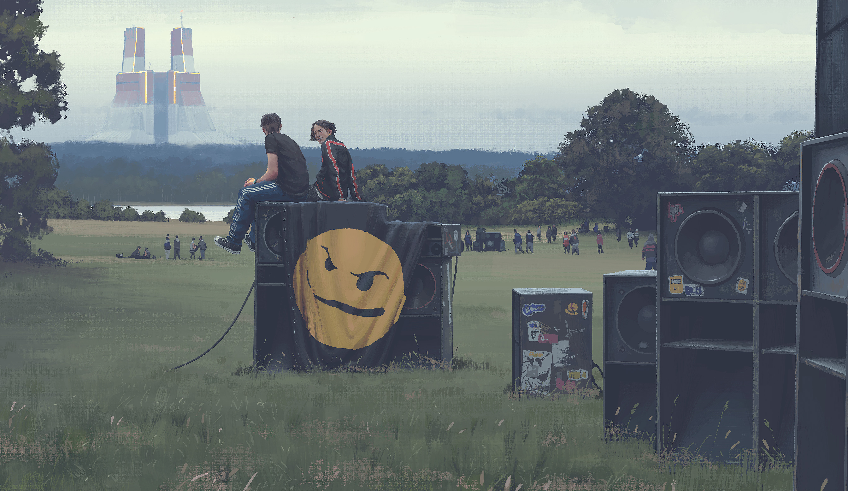
Notes:
Ik zocht een manier om meer in zijn werk te stappen en die wereld te ontdekken, alsof je een personage bent in zijn kunstwerken, en die immersieve wereld volledig opentrekt.
Een unieke kans om zijn werk met al de mysterie nog meer te ontdekken.
Een verhaal wordt dus samen met Simon Stalenhag gemaakt, waarbij zijn kunst vertaald wordt naar een immersive experience.

Slide 10
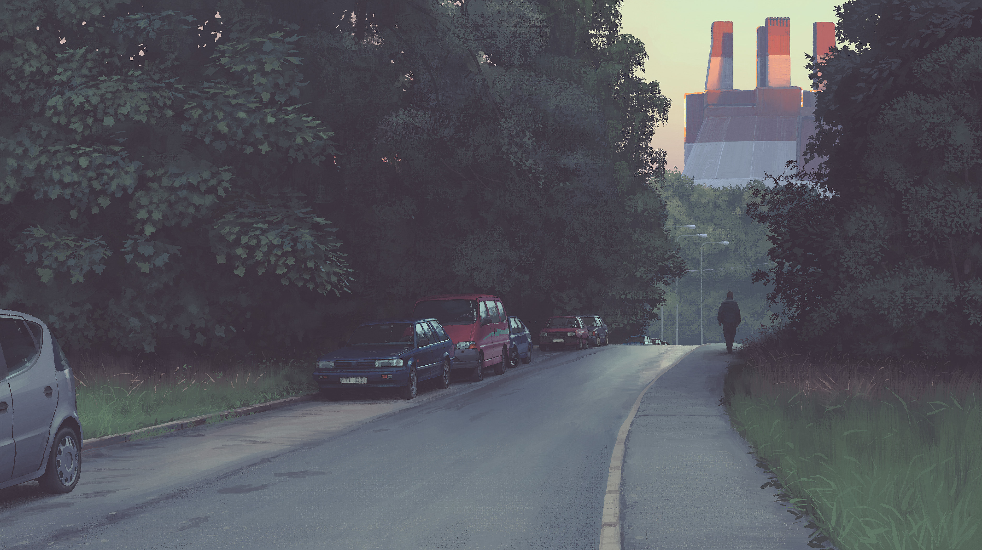
Notes:
Niet alleen wou ik zijn werk immersive maken, maar ook interactief, de gebruiker laten ontdekken door echt te ontdekken.

Slide 11
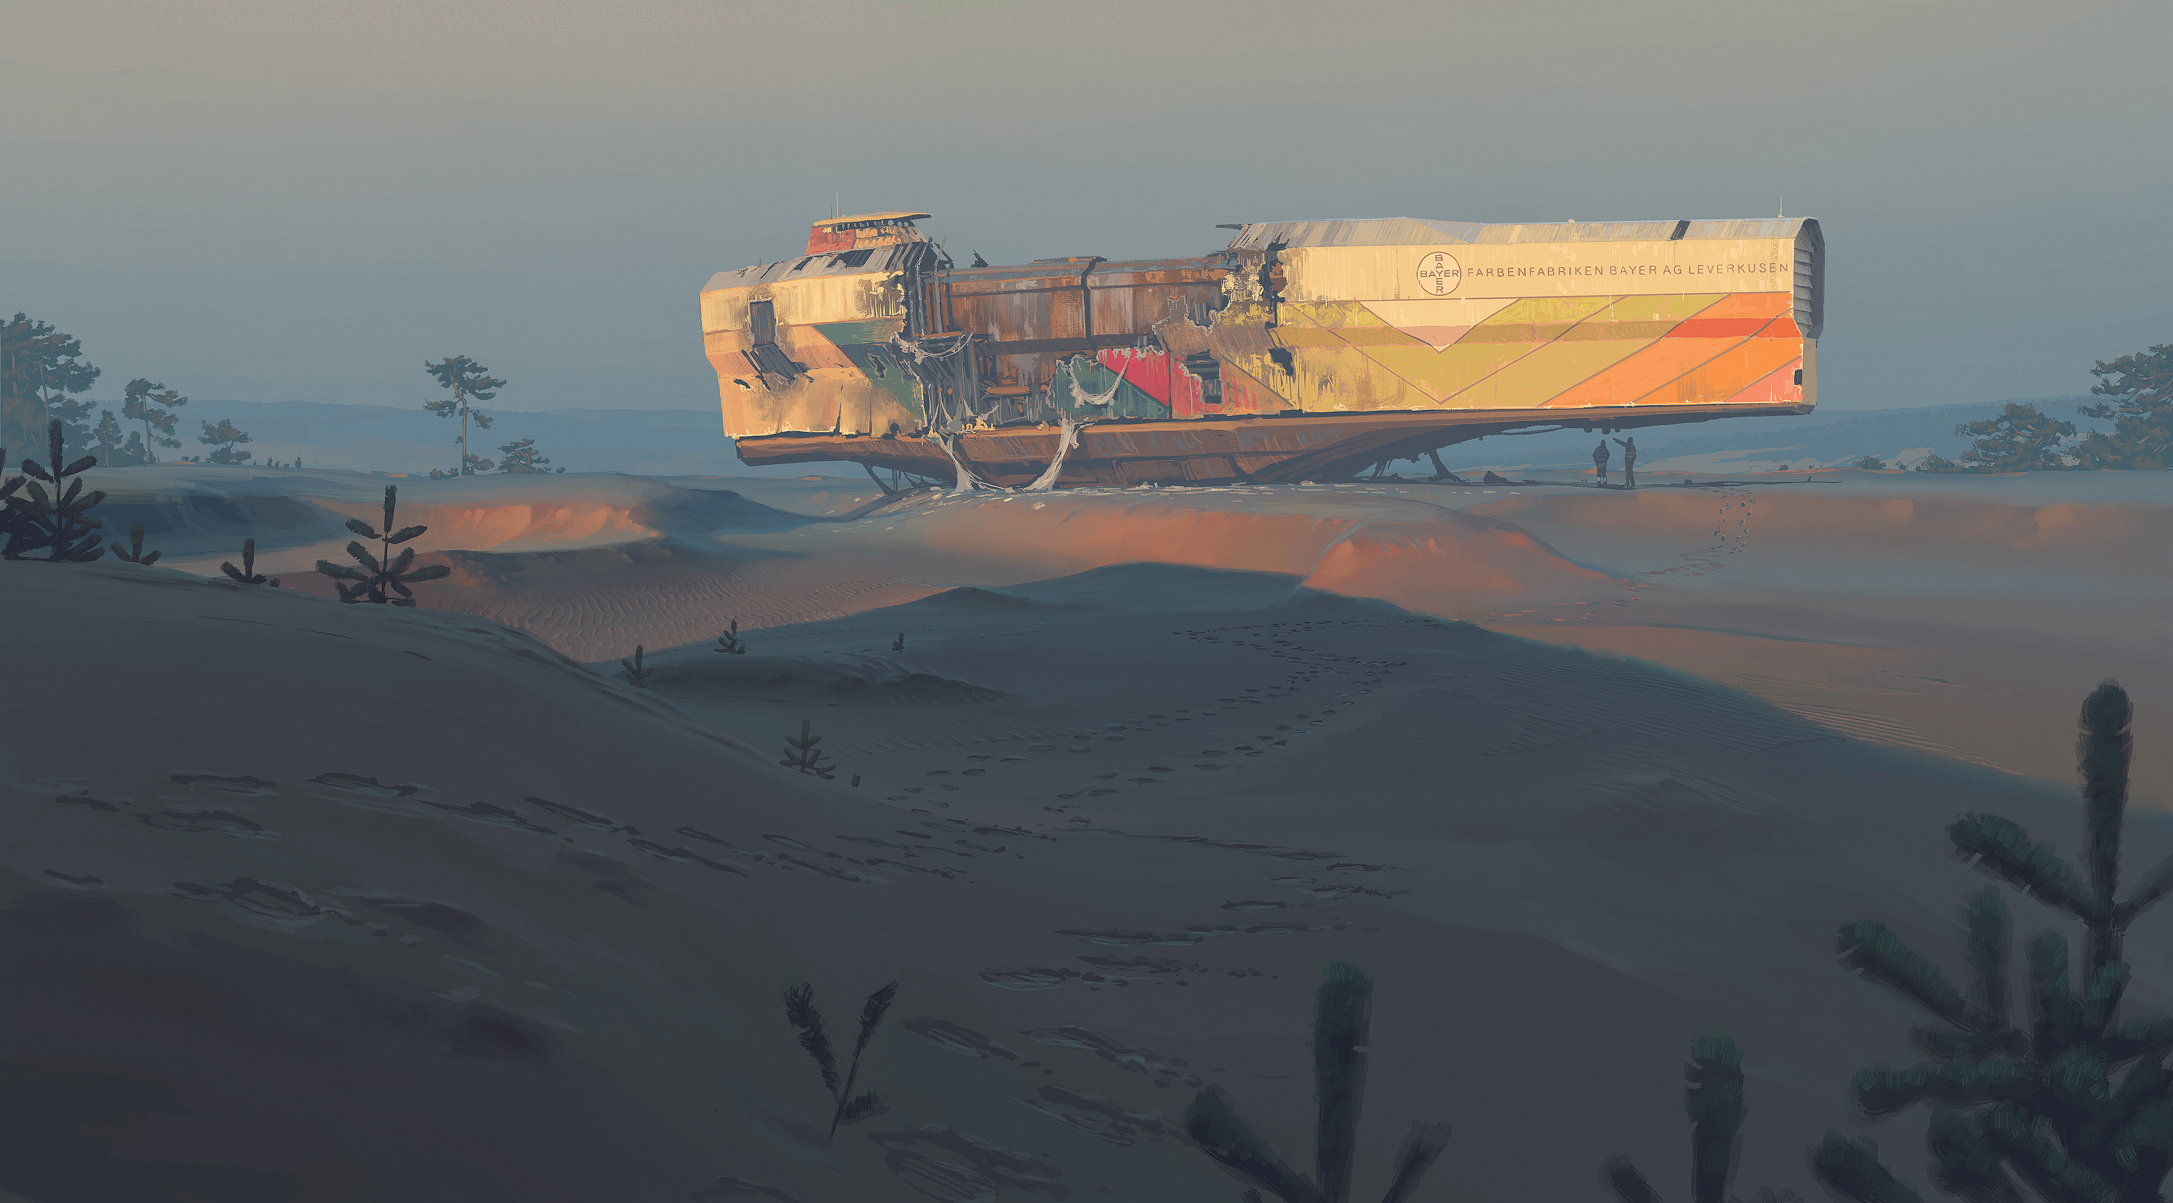
Notes:
Daarom wou ik de “bezoekers” van de tentoonstelling in een fictieve wereld laten stappen.
Dus koos ik voor een moderne interpretatie van een text-adventure game te maken.
Dit is een perfecte combinatie van het retro en het futuristische, en het immersieve.

Slide 12
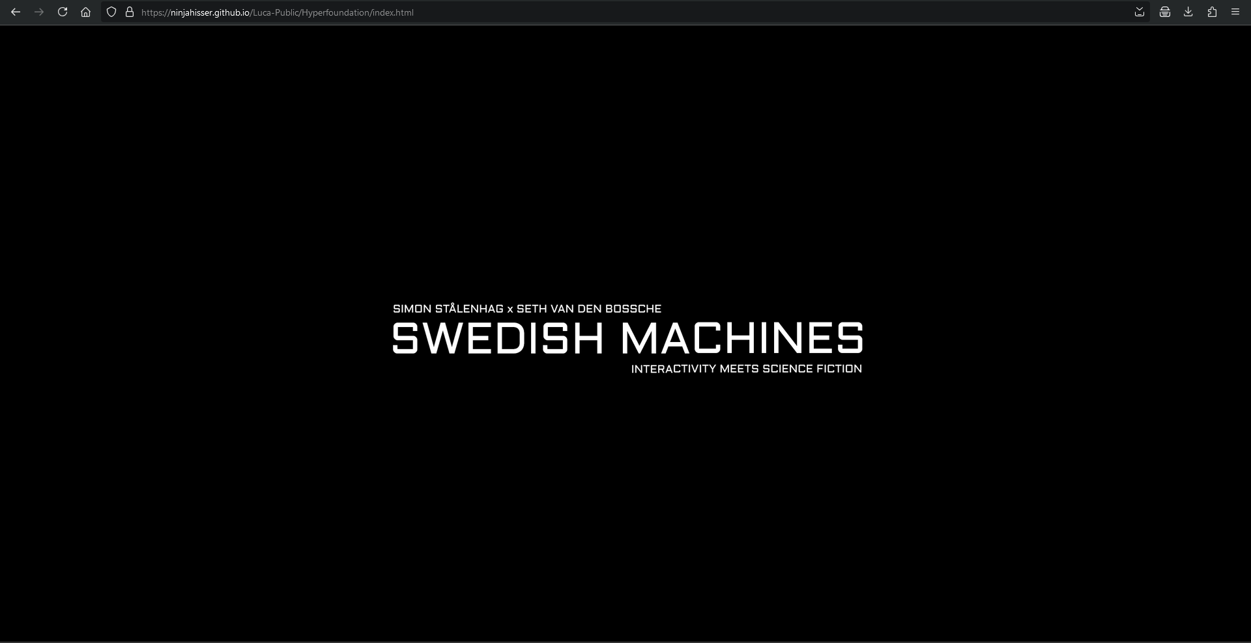
Notes:
Ik zal nu mijn werk tonen.
Audio, om het immersieve naar boven te halen door de wereld meer dan alleen visueel tot leven te laten komen.
Parallax tonen, om je echt in de wereld te zetten.
Interactie tonen zoals de auto en het weer, om het ontdekken te tonen, en een unieke manier om op je eigen manier meer te leren over de mysterieuze wereld.
Dialoog keuzes tonen, om te tonen hoe dat je door zijn werken beweegt, en je eigen verhaal bouwt door je keuzes.

Slide 13
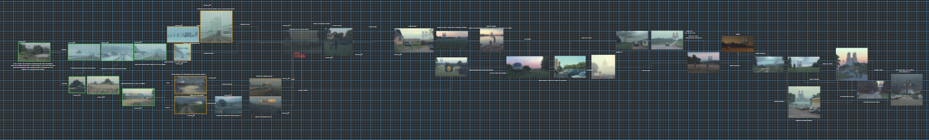
Notes:
De verhaallijn splits meerdere keren op, om alles te ontdekken moet je dus verschillende keuzes maken anders krijg je niet alle werken te zien.
De niet-lineaire verhaallijn is opgebouwd samen met Simon Stalenhag, de kunstenaar.

Slide 14
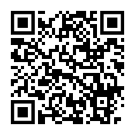
SIMON STÅLENHAG
Website
Notes:
De ervaring staat dus online, je kan de ervaring zelf ontdekken door deze QR code te scannen, en zo al zijn kunst ontdekken op een persoonlijke manier.

Slide 15
Notes:
Ik ben blij dat ik heb kunnen tonen dat kunst op een persoonlijke manier tentoongesteld worden door digitale technologie.
Bedankt! Ik hoop dat jullie ervan hebben genoten!

